Slide 1
DISTRIBUCIÓN DE ESPACIOS
DE OFICINA
CESIMAR
13 Marzo 2021

Slide 2
Comisión de
Espacios
Gabriela Williams
Patricia Dell’Arciprete
Américo Torres
Ximena González Pisani

Slide 3
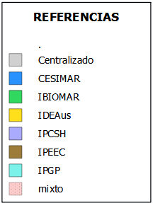
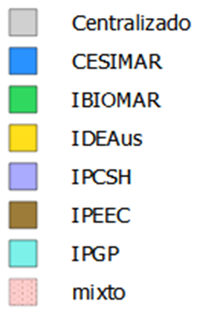


Denominación (nueva)
de la oficina
Mesada

Slide 4
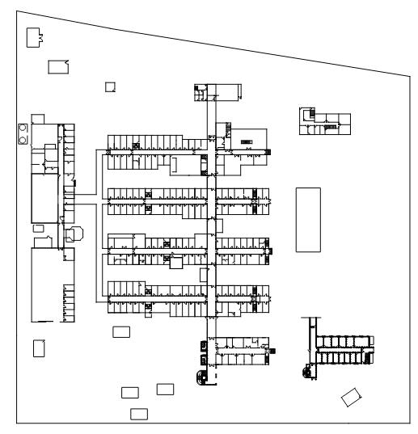
C0
A
C
B
D
E
H
Gamela
30 Agosto 2016
F
G
I
J
L
L0

Slide 5
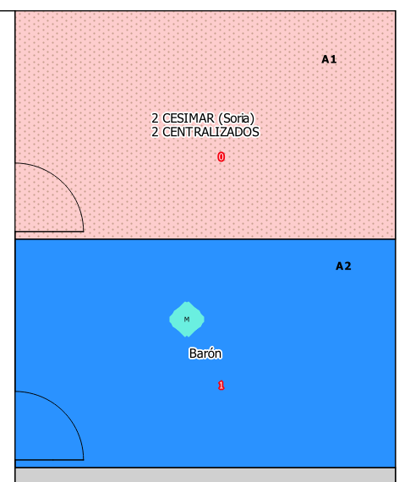
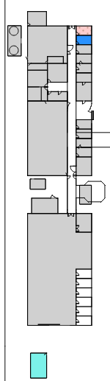
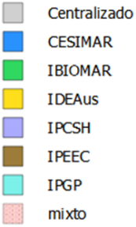
EDIFICIO A
Acuario
Galpón de Ibarra

Slide 6
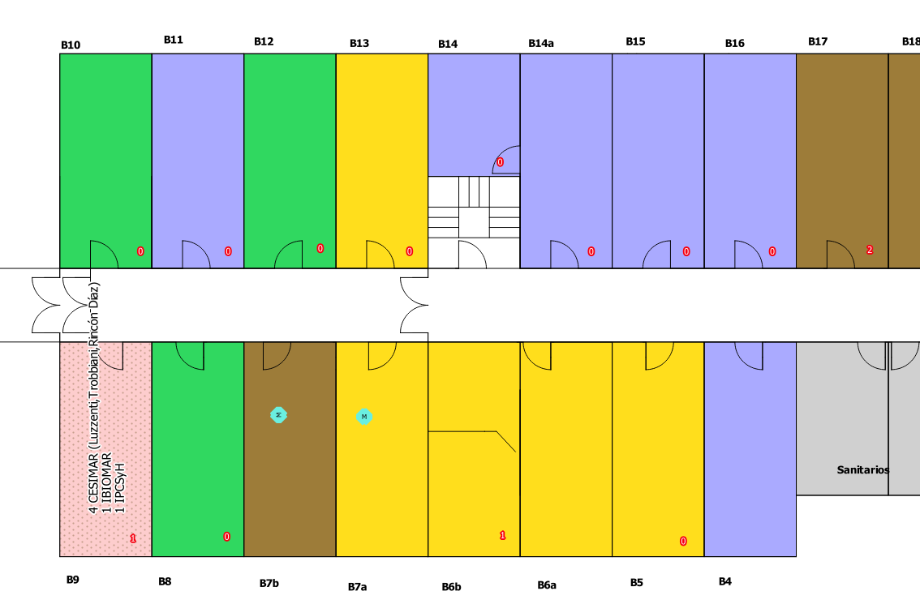
EDIFICIO B

Slide 7
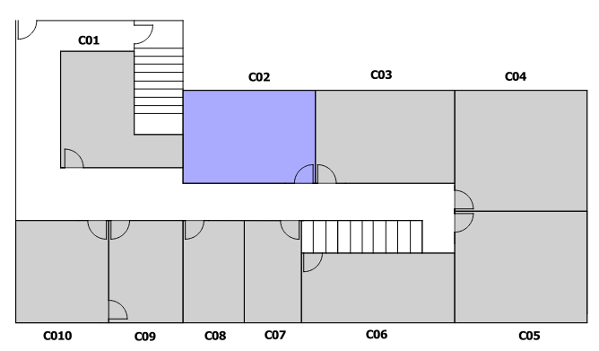
EDIFICIO C0

Slide 8
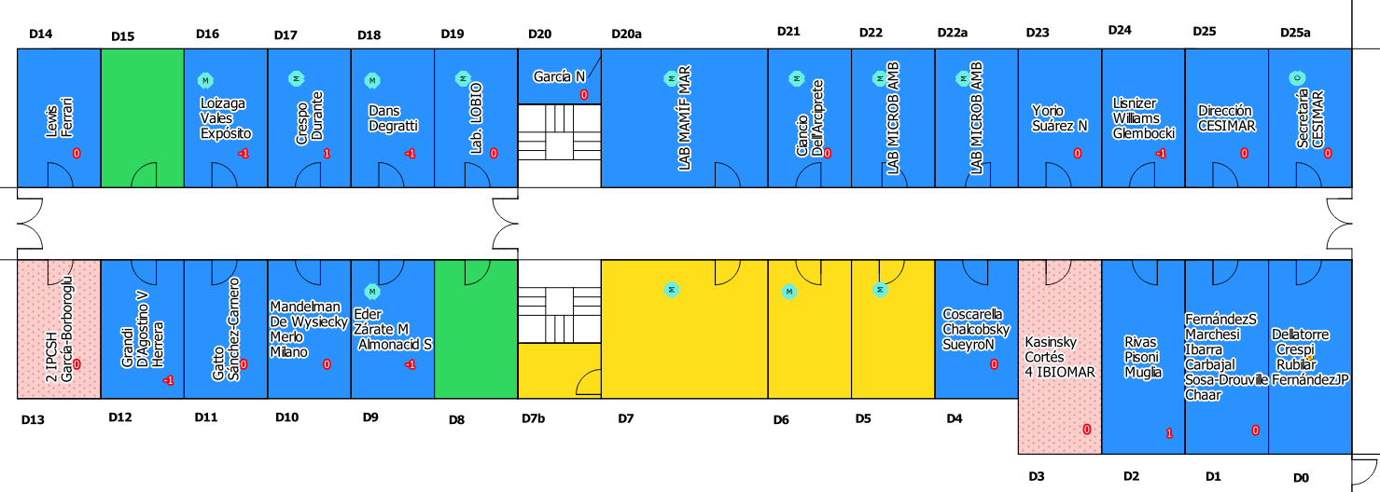
EDIFICIO D

Slide 9
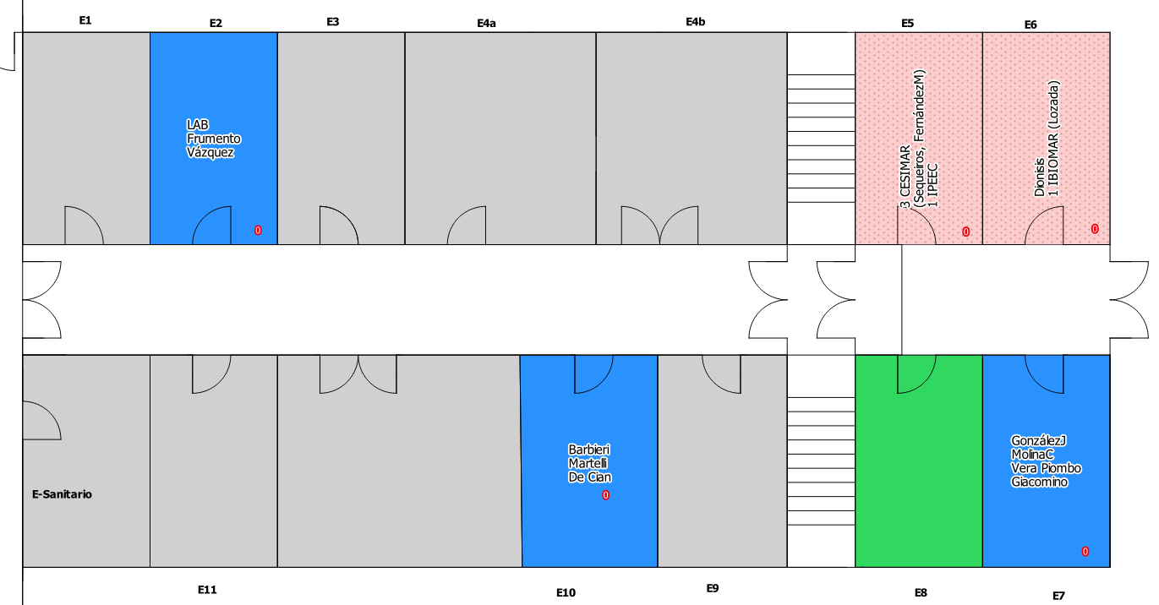
EDIFICIO E

Slide 10
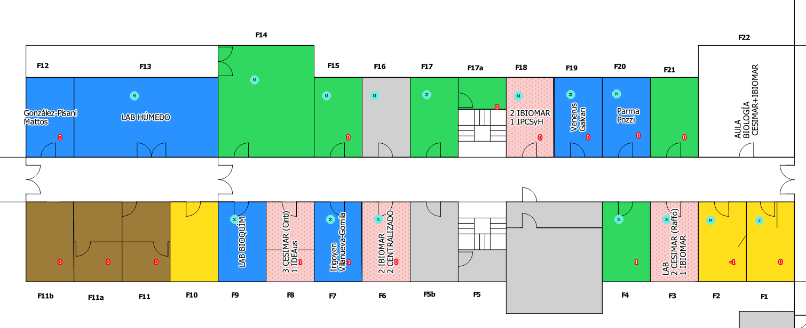
EDIFICIO F

Slide 11
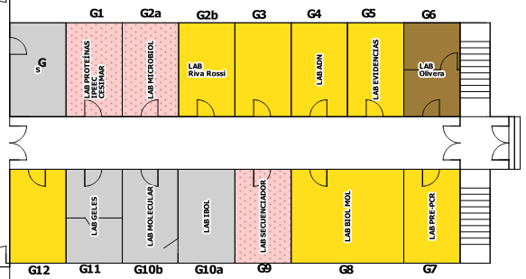
EDIFICIO G

Slide 12
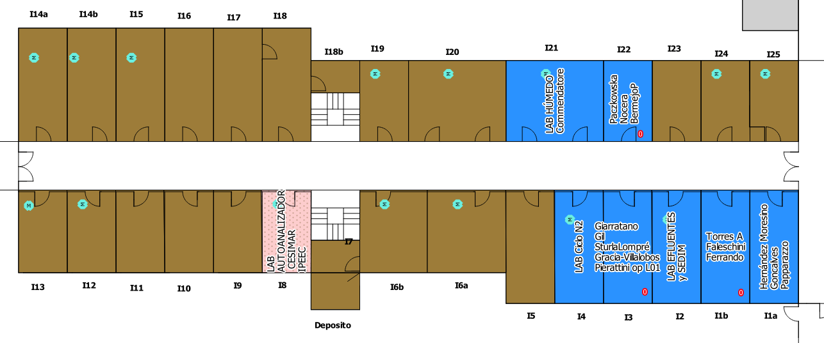
EDIFICIO I

Slide 13
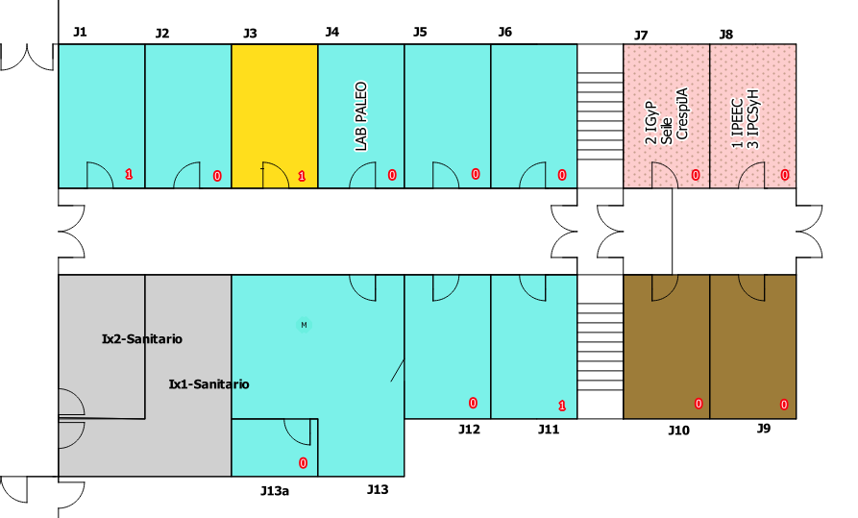
EDIFICIO J

Slide 14
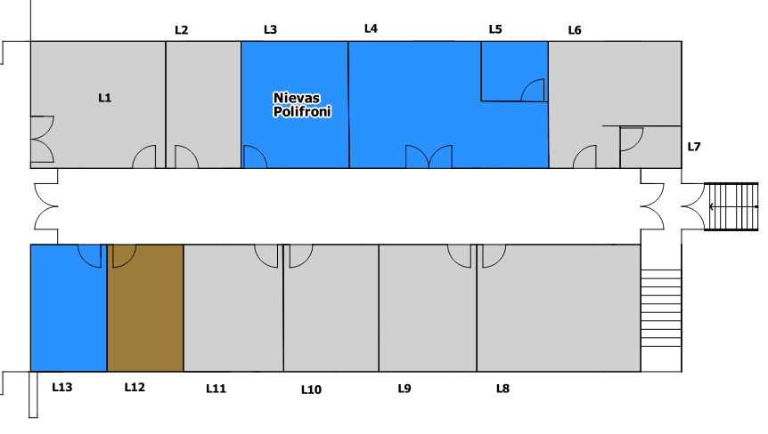
EDIFICIO L

Slide 15
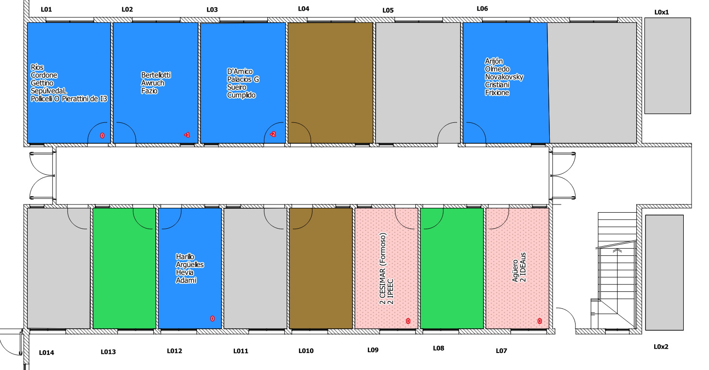
EDIFICIO L0

Slide 16
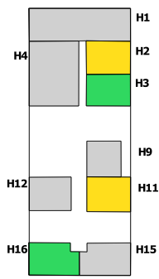
EDIFICIO H
GAMELA

